Slide 1
Análisis y Visualización de Datos
Diplomatura CDAAyA 2020
Notes:
Toda la parte de visualizaciones de la materia está centrada alrededor de qué conceptos de estadística y probabilidad se benefician de visualizaciones y cómo comunicarlos adecuadamente.
Pallete http://paletton.com/#uid=71Z0u0kketqasL5fO-fowqrrFla

Slide 2


Profes
Valeria Rulloni
Profe en FCEFyN y MEA - UNC
Lic. en Matemática, Mgtr. Estadística Aplicada y Dra. en Cs. de la Ingeniería.
Trabajo en Procesamiento de Imágenes vrulloni@unc.edu.ar
Milagro Teruel
Profe en FaMAF UNC
Data Scientists en Upwork
(Casi) doctorado en Cs de la Computación, en deep learning para datos educativos
mteruel@unc.edu.ar

Slide 3
¿Qué es la Ciencia de Datos?
Notes:
Para poder maximizar el aprendizaje durante esta materia, primero es importante tener un pantallazo general de lo que van a aprender durante toda la diplomatura y cómo es el trabajo de data scientists. De esta manera, podremos tener una idea de la utilidad de las herramientas que van a aprender durante este materia, y por que es crítico tener un entendimiento sólido de los conceptos de estadística y análisis de datos.

Slide 4
Algunos conceptos
Data Analysis
Data Science
Machine Learning
Notes:
Estos tres conceptos (análisis de datos, ciencia de datos y aprendizaje automático) no tienen definiciones que los separen completamente. Existen muchas áreas donde se superponen, e incluso podríamos hablar de que algunos engloban a los otros.
Análisis de datos: podemos pensar que el análisis de datos es lo que se hacía antes de que las herramientas de ciencia de datos y machine learning estuvieran disponibles para todo el mundo. Se plantea una pregunta, por ejemplo, ¿por qué nuestros clientes están comprando menos? y se procede a un análisis manual para responderlo. Esto no quiere decir que no se utilicen herramientas automáticas, muchas veces muy complejas, pero el análisis está guiado por la intuición del analista, que prueba o descarta una serie de hipótesis pre-existentes. Esto lleva a que tenga un poder de análisis limitado, y por eso decimos que es “a pequeña escala”. Los patrones o respuestas que podamos encontrar serán aquellos que el analista pueda pensar e interpretar de antemano.
Aprendizaje automático (o machine learning): es una clase bastante particular de análisis de datos, que se basa en usar modelos estadísticos, generalmente muy complejos, para predecir o describir un conjunto de datos sin tener que explícitamente programar las instrucciones para ello. La interpretabilidad del modelo, en el sentido de descubrir los por qué de los fenómenos, muchas veces no es una prioridad. Las redes neuronales, uno de los métodos más populares, son cajas negras imposibles de interpretar, y aún así son ampliamente utilizadas. Por ejemplo, un tipo de pregunta a responder con machine learning es “cuánto va a gastar el cliente X durante el próximo mes?” Para ello, se crea un modelo, se entrena con datos de cuánto gastaron miles de clientes anteriormente, y se lo utiliza para predecir sobre cada cliente en particular. Dependiendo del modelo que se utilice, tal vez podemos saber qué características del cliente son utilizadas para estimar cuánto va a gastar, por ejemplo la edad, el género, el país de origen, el nivel de ingresos, etc.
La gran ventaja del machine learning es que el modelo hace todo el análisis de los datos por sí sólo y sin intervención de un analista, por lo tanto, pueden procesar muchos más datos que un humano y descubrir patrones mucho más complejos (por ello decimos que es a gran escala). O al menos esa es la promesa, pero ustedes van a aprender durante las últimas 3 materias obligatorias más las optativas que elijan, cómo utilizar adecuadamente estos modelos.
Ciencia de datos: la ciencia de datos es un término muy general, que engloba un gran conjunto de herramientas y técnicas utilizadas en el análisis automático o semiautomático de grandes conjuntos de datos. A eso tenemos que sumarle que muchas veces está siendo usada más para llamar la atención de posibles inversores que para definir el tipo de trabajo que se realiza. Por ello, es difícil responder qué es data science y qué no. Sin ir más lejos, la wikipedia lo define como una generalización de todas las técnicas disponibles, incluyendo el análisis de datos y el aprendizaje automático, e incluso llega a mencionarlo como un cuarto paradigma de la ciencia. Vamos a tratar de listar algunas diferencias entre la ciencia de datos y las otras dos áreas desde un punto de vista práctico:
La ciencia de datos usa análisis y machine learning, pero muchas veces no profundiza en ellos. Por ejemplo, un machine learning engineer especializado en redes neuronales sabe hasta el último detalle de cómo funciona y podría desarrollar tipos nuevos de redes, mientras que un data scientist puede usar redes neuronales siguiendo alguna receta ya conocida, pero no necesariamente tener el conocimiento como para inventar recetas nuevas.
La ciencia de datos sigue procesos analíticos y exploratorios. En la mayoría de los problemas reales (o sea, no en las competencias de Kaggle), las variables de interés están parcialmente definidas. Tenemos una idea aproximada de qué queremos encontrar, por ejemplo, “¿cómo hacer que los clientes gasten más dinero en nuestra plataforma?”. Antes de poder buscar un modelo que explique los datos, primero tenemos que entender qué datos queremos explicar, para qué, y cuáles son las métricas de impacto. Dentro de todo el proceso, probablemente haya una etapa de análisis de datos inicial para plantear hipótesis, una etapa de análisis automático para descubrir patrones, y finalmente una etapa de machine learning para generar el modelo más adecuado según lo que se aprendió en las etapas anteriores.

Slide 5

Algunos conceptos
Data Analysis
Data Science
Machine Learning
Notes:
Estos tres conceptos (análisis de datos, ciencia de datos y aprendizaje automático) no tienen definiciones que los separen completamente. Existen muchas áreas donde se superponen, e incluso podríamos hablar de que algunos engloban a los otros.
Análisis de datos: podemos pensar que el análisis de datos es lo que se hacía antes de que las herramientas de ciencia de datos y machine learning estuvieran disponibles para todo el mundo. Se plantea una pregunta, por ejemplo, ¿por qué nuestros clientes están comprando menos? y se procede a un análisis manual para responderlo. Esto no quiere decir que no se utilicen herramientas automáticas, muchas veces muy complejas, pero el análisis está guiado por la intuición del analista, que prueba o descarta una serie de hipótesis pre-existentes. Esto lleva a que tenga un poder de análisis limitado, y por eso decimos que es “a pequeña escala”. Los patrones o respuestas que podamos encontrar serán aquellos que el analista pueda pensar e interpretar de antemano.
Aprendizaje automático (o machine learning): es una clase bastante particular de análisis de datos, que se basa en usar modelos estadísticos, generalmente muy complejos, para predecir o describir un conjunto de datos sin tener que explícitamente programar las instrucciones para ello. La interpretabilidad del modelo, en el sentido de descubrir los por qué de los fenómenos, muchas veces no es una prioridad. Las redes neuronales, uno de los métodos más populares, son cajas negras imposibles de interpretar, y aún así son ampliamente utilizadas. Por ejemplo, un tipo de pregunta a responder con machine learning es “cuánto va a gastar el cliente X durante el próximo mes?” Para ello, se crea un modelo, se entrena con datos de cuánto gastaron miles de clientes anteriormente, y se lo utiliza para predecir sobre cada cliente en particular. Dependiendo del modelo que se utilice, tal vez podemos saber qué características del cliente son utilizadas para estimar cuánto va a gastar, por ejemplo la edad, el género, el país de origen, el nivel de ingresos, etc.
La gran ventaja del machine learning es que el modelo hace todo el análisis de los datos por sí sólo y sin intervención de un analista, por lo tanto, pueden procesar muchos más datos que un humano y descubrir patrones mucho más complejos (por ello decimos que es a gran escala). O al menos esa es la promesa, pero ustedes van a aprender durante las últimas 3 materias obligatorias más las optativas que elijan, cómo utilizar adecuadamente estos modelos.
Ciencia de datos: la ciencia de datos es un término muy general, que engloba un gran conjunto de herramientas y técnicas utilizadas en el análisis automático o semiautomático de grandes conjuntos de datos. A eso tenemos que sumarle que muchas veces está siendo usada más para llamar la atención de posibles inversores que para definir el tipo de trabajo que se realiza. Por ello, es difícil responder qué es data science y qué no. Sin ir más lejos, la wikipedia lo define como una generalización de todas las técnicas disponibles, incluyendo el análisis de datos y el aprendizaje automático, e incluso llega a mencionarlo como un cuarto paradigma de la ciencia. Vamos a tratar de listar algunas diferencias entre la ciencia de datos y las otras dos áreas desde un punto de vista práctico:
La ciencia de datos usa análisis y machine learning, pero muchas veces no profundiza en ellos. Por ejemplo, un machine learning engineer especializado en redes neuronales sabe hasta el último detalle de cómo funciona y podría desarrollar tipos nuevos de redes, mientras que un data scientist puede usar redes neuronales siguiendo alguna receta ya conocida, pero no necesariamente tener el conocimiento como para inventar recetas nuevas.
La ciencia de datos sigue procesos analíticos y exploratorios. En la mayoría de los problemas reales (o sea, no en las competencias de Kaggle), las variables de interés están parcialmente definidas. Tenemos una idea aproximada de qué queremos encontrar, por ejemplo, “¿cómo hacer que los clientes gasten más dinero en nuestra plataforma?”. Antes de poder buscar un modelo que explique los datos, primero tenemos que entender qué datos queremos explicar, para qué, y cuáles son las métricas de impacto. Dentro de todo el proceso, probablemente haya una etapa de análisis de datos inicial para plantear hipótesis, una etapa de análisis automático para descubrir patrones, y finalmente una etapa de machine learning para generar el modelo más adecuado según lo que se aprendió en las etapas anteriores.

Slide 6
Algunos conceptos
Data Analysis
Data Science
Machine Learning
Responde preguntas concretas
Guiado por la intuición del analista
Sobre grandes datos, pero a pequeña escala
Notes:
Estos tres conceptos (análisis de datos, ciencia de datos y aprendizaje automático) no tienen definiciones que los separen completamente. Existen muchas áreas donde se superponen, e incluso podríamos hablar de que algunos engloban a los otros.
Análisis de datos: podemos pensar que el análisis de datos es lo que se hacía antes de que las herramientas de ciencia de datos y machine learning estuvieran disponibles para todo el mundo. Se plantea una pregunta, por ejemplo, ¿por qué nuestros clientes están comprando menos? y se procede a un análisis manual para responderlo. Esto no quiere decir que no se utilicen herramientas automáticas, muchas veces muy complejas, pero el análisis está guiado por la intuición del analista, que prueba o descarta una serie de hipótesis pre-existentes. Esto lleva a que tenga un poder de análisis limitado, y por eso decimos que es “a pequeña escala”. Los patrones o respuestas que podamos encontrar serán aquellos que el analista pueda pensar e interpretar de antemano.
Aprendizaje automático (o machine learning): es una clase bastante particular de análisis de datos, que se basa en usar modelos estadísticos, generalmente muy complejos, para predecir o describir un conjunto de datos sin tener que explícitamente programar las instrucciones para ello. La interpretabilidad del modelo, en el sentido de descubrir los por qué de los fenómenos, muchas veces no es una prioridad. Las redes neuronales, uno de los métodos más populares, son cajas negras imposibles de interpretar, y aún así son ampliamente utilizadas. Por ejemplo, un tipo de pregunta a responder con machine learning es “cuánto va a gastar el cliente X durante el próximo mes?” Para ello, se crea un modelo, se entrena con datos de cuánto gastaron miles de clientes anteriormente, y se lo utiliza para predecir sobre cada cliente en particular. Dependiendo del modelo que se utilice, tal vez podemos saber qué características del cliente son utilizadas para estimar cuánto va a gastar, por ejemplo la edad, el género, el país de origen, el nivel de ingresos, etc.
La gran ventaja del machine learning es que el modelo hace todo el análisis de los datos por sí sólo y sin intervención de un analista, por lo tanto, pueden procesar muchos más datos que un humano y descubrir patrones mucho más complejos (por ello decimos que es a gran escala). O al menos esa es la promesa, pero ustedes van a aprender durante las últimas 3 materias obligatorias más las optativas que elijan, cómo utilizar adecuadamente estos modelos.
Ciencia de datos: la ciencia de datos es un término muy general, que engloba un gran conjunto de herramientas y técnicas utilizadas en el análisis automático o semiautomático de grandes conjuntos de datos. A eso tenemos que sumarle que muchas veces está siendo usada más para llamar la atención de posibles inversores que para definir el tipo de trabajo que se realiza. Por ello, es difícil responder qué es data science y qué no. Sin ir más lejos, la wikipedia lo define como una generalización de todas las técnicas disponibles, incluyendo el análisis de datos y el aprendizaje automático, e incluso llega a mencionarlo como un cuarto paradigma de la ciencia. Vamos a tratar de listar algunas diferencias entre la ciencia de datos y las otras dos áreas desde un punto de vista práctico:
La ciencia de datos usa análisis y machine learning, pero muchas veces no profundiza en ellos. Por ejemplo, un machine learning engineer especializado en redes neuronales sabe hasta el último detalle de cómo funciona y podría desarrollar tipos nuevos de redes, mientras que un data scientist puede usar redes neuronales siguiendo alguna receta ya conocida, pero no necesariamente tener el conocimiento como para inventar recetas nuevas.
La ciencia de datos sigue procesos analíticos y exploratorios. En la mayoría de los problemas reales (o sea, no en las competencias de Kaggle), las variables de interés están parcialmente definidas. Tenemos una idea aproximada de qué queremos encontrar, por ejemplo, “¿cómo hacer que los clientes gasten más dinero en nuestra plataforma?”. Antes de poder buscar un modelo que explique los datos, primero tenemos que entender qué datos queremos explicar, para qué, y cuáles son las métricas de impacto. Dentro de todo el proceso, probablemente haya una etapa de análisis de datos inicial para plantear hipótesis, una etapa de análisis automático para descubrir patrones, y finalmente una etapa de machine learning para generar el modelo más adecuado según lo que se aprendió en las etapas anteriores.

Slide 7
Algunos conceptos
Data Analysis
Data Science
Machine Learning
Responde preguntas concretas
Guiado por la intuición del analista
Sobre grandes datos, pero a pequeña escala
Busca el mejor modelo que prediga los datos
Guiado por la teoría de los modelos
Sobre grandes datos y a gran escala
Notes:
Estos tres conceptos (análisis de datos, ciencia de datos y aprendizaje automático) no tienen definiciones que los separen completamente. Existen muchas áreas donde se superponen, e incluso podríamos hablar de que algunos engloban a los otros.
Análisis de datos: podemos pensar que el análisis de datos es lo que se hacía antes de que las herramientas de ciencia de datos y machine learning estuvieran disponibles para todo el mundo. Se plantea una pregunta, por ejemplo, ¿por qué nuestros clientes están comprando menos? y se procede a un análisis manual para responderlo. Esto no quiere decir que no se utilicen herramientas automáticas, muchas veces muy complejas, pero el análisis está guiado por la intuición del analista, que prueba o descarta una serie de hipótesis pre-existentes. Esto lleva a que tenga un poder de análisis limitado, y por eso decimos que es “a pequeña escala”. Los patrones o respuestas que podamos encontrar serán aquellos que el analista pueda pensar e interpretar de antemano.
Aprendizaje automático (o machine learning): es una clase bastante particular de análisis de datos, que se basa en usar modelos estadísticos, generalmente muy complejos, para predecir o describir un conjunto de datos sin tener que explícitamente programar las instrucciones para ello. La interpretabilidad del modelo, en el sentido de descubrir los por qué de los fenómenos, muchas veces no es una prioridad. Las redes neuronales, uno de los métodos más populares, son cajas negras imposibles de interpretar, y aún así son ampliamente utilizadas. Por ejemplo, un tipo de pregunta a responder con machine learning es “cuánto va a gastar el cliente X durante el próximo mes?” Para ello, se crea un modelo, se entrena con datos de cuánto gastaron miles de clientes anteriormente, y se lo utiliza para predecir sobre cada cliente en particular. Dependiendo del modelo que se utilice, tal vez podemos saber qué características del cliente son utilizadas para estimar cuánto va a gastar, por ejemplo la edad, el género, el país de origen, el nivel de ingresos, etc.
La gran ventaja del machine learning es que el modelo hace todo el análisis de los datos por sí sólo y sin intervención de un analista, por lo tanto, pueden procesar muchos más datos que un humano y descubrir patrones mucho más complejos (por ello decimos que es a gran escala). O al menos esa es la promesa, pero ustedes van a aprender durante las últimas 3 materias obligatorias más las optativas que elijan, cómo utilizar adecuadamente estos modelos.
Ciencia de datos: la ciencia de datos es un término muy general, que engloba un gran conjunto de herramientas y técnicas utilizadas en el análisis automático o semiautomático de grandes conjuntos de datos. A eso tenemos que sumarle que muchas veces está siendo usada más para llamar la atención de posibles inversores que para definir el tipo de trabajo que se realiza. Por ello, es difícil responder qué es data science y qué no. Sin ir más lejos, la wikipedia lo define como una generalización de todas las técnicas disponibles, incluyendo el análisis de datos y el aprendizaje automático, e incluso llega a mencionarlo como un cuarto paradigma de la ciencia. Vamos a tratar de listar algunas diferencias entre la ciencia de datos y las otras dos áreas desde un punto de vista práctico:
La ciencia de datos usa análisis y machine learning, pero muchas veces no profundiza en ellos. Por ejemplo, un machine learning engineer especializado en redes neuronales sabe hasta el último detalle de cómo funciona y podría desarrollar tipos nuevos de redes, mientras que un data scientist puede usar redes neuronales siguiendo alguna receta ya conocida, pero no necesariamente tener el conocimiento como para inventar recetas nuevas.
La ciencia de datos sigue procesos analíticos y exploratorios. En la mayoría de los problemas reales (o sea, no en las competencias de Kaggle), las variables de interés están parcialmente definidas. Tenemos una idea aproximada de qué queremos encontrar, por ejemplo, “¿cómo hacer que los clientes gasten más dinero en nuestra plataforma?”. Antes de poder buscar un modelo que explique los datos, primero tenemos que entender qué datos queremos explicar, para qué, y cuáles son las métricas de impacto. Dentro de todo el proceso, probablemente haya una etapa de análisis de datos inicial para plantear hipótesis, una etapa de análisis automático para descubrir patrones, y finalmente una etapa de machine learning para generar el modelo más adecuado según lo que se aprendió en las etapas anteriores.

Slide 8
Algunos conceptos
Data Analysis
Data Science
Machine Learning
Responde preguntas concretas
Guiado por la intuición del analista
Sobre grandes datos, pero a pequeña escala
Busca cuáles son las preguntas correctas
Guiado por los patrones de los datos
Sobre grandes datos y a gran escala
Busca el mejor modelo que prediga los datos
Guiado por la teoría de los modelos
Sobre grandes datos y a gran escala
Notes:
Estos tres conceptos (análisis de datos, ciencia de datos y aprendizaje automático) no tienen definiciones que los separen completamente. Existen muchas áreas donde se superponen, e incluso podríamos hablar de que algunos engloban a los otros.
Análisis de datos: podemos pensar que el análisis de datos es lo que se hacía antes de que las herramientas de ciencia de datos y machine learning estuvieran disponibles para todo el mundo. Se plantea una pregunta, por ejemplo, ¿por qué nuestros clientes están comprando menos? y se procede a un análisis manual para responderlo. Esto no quiere decir que no se utilicen herramientas automáticas, muchas veces muy complejas, pero el análisis está guiado por la intuición del analista, que prueba o descarta una serie de hipótesis pre-existentes. Esto lleva a que tenga un poder de análisis limitado, y por eso decimos que es “a pequeña escala”. Los patrones o respuestas que podamos encontrar serán aquellos que el analista pueda pensar e interpretar de antemano.
Aprendizaje automático (o machine learning): es una clase bastante particular de análisis de datos, que se basa en usar modelos estadísticos, generalmente muy complejos, para predecir o describir un conjunto de datos sin tener que explícitamente programar las instrucciones para ello. La interpretabilidad del modelo, en el sentido de descubrir los por qué de los fenómenos, muchas veces no es una prioridad. Las redes neuronales, uno de los métodos más populares, son cajas negras imposibles de interpretar, y aún así son ampliamente utilizadas. Por ejemplo, un tipo de pregunta a responder con machine learning es “cuánto va a gastar el cliente X durante el próximo mes?” Para ello, se crea un modelo, se entrena con datos de cuánto gastaron miles de clientes anteriormente, y se lo utiliza para predecir sobre cada cliente en particular. Dependiendo del modelo que se utilice, tal vez podemos saber qué características del cliente son utilizadas para estimar cuánto va a gastar, por ejemplo la edad, el género, el país de origen, el nivel de ingresos, etc.
La gran ventaja del machine learning es que el modelo hace todo el análisis de los datos por sí sólo y sin intervención de un analista, por lo tanto, pueden procesar muchos más datos que un humano y descubrir patrones mucho más complejos (por ello decimos que es a gran escala). O al menos esa es la promesa, pero ustedes van a aprender durante las últimas 3 materias obligatorias más las optativas que elijan, cómo utilizar adecuadamente estos modelos.
Ciencia de datos: la ciencia de datos es un término muy general, que engloba un gran conjunto de herramientas y técnicas utilizadas en el análisis automático o semiautomático de grandes conjuntos de datos. A eso tenemos que sumarle que muchas veces está siendo usada más para llamar la atención de posibles inversores que para definir el tipo de trabajo que se realiza. Por ello, es difícil responder qué es data science y qué no. Sin ir más lejos, la wikipedia lo define como una generalización de todas las técnicas disponibles, incluyendo el análisis de datos y el aprendizaje automático, e incluso llega a mencionarlo como un cuarto paradigma de la ciencia. Vamos a tratar de listar algunas diferencias entre la ciencia de datos y las otras dos áreas desde un punto de vista práctico:
La ciencia de datos usa análisis y machine learning, pero muchas veces no profundiza en ellos. Por ejemplo, un machine learning engineer especializado en redes neuronales sabe hasta el último detalle de cómo funciona y podría desarrollar tipos nuevos de redes, mientras que un data scientist puede usar redes neuronales siguiendo alguna receta ya conocida, pero no necesariamente tener el conocimiento como para inventar recetas nuevas.
La ciencia de datos sigue procesos analíticos y exploratorios. En la mayoría de los problemas reales (o sea, no en las competencias de Kaggle), las variables de interés están parcialmente definidas. Tenemos una idea aproximada de qué queremos encontrar, por ejemplo, “¿cómo hacer que los clientes gasten más dinero en nuestra plataforma?”. Antes de poder buscar un modelo que explique los datos, primero tenemos que entender qué datos queremos explicar, para qué, y cuáles son las métricas de impacto. Dentro de todo el proceso, probablemente haya una etapa de análisis de datos inicial para plantear hipótesis, una etapa de análisis automático para descubrir patrones, y finalmente una etapa de machine learning para generar el modelo más adecuado según lo que se aprendió en las etapas anteriores.

Slide 9
Ejemplos
Data Analysis
Data Science
Machine Learning
Explicar por qué se observa que los usuarios dejan de utilizar la plataforma pasados 6 meses
Agrupar usuarios en segmentos de acuerdo a patrones de compra más comunes, inferidos automáticamente
Clasificar usuarios en “high value” vs “low value” de acuerdo a cuánto se predice que gastarán en la plataforma.
Notes:
Estos son algunos ejemplos de problemas con los que se puede encontrar un data analyst, un data scientists o un machine learning engineer. Es posible que durante su trabajo, tengan que ir adoptando estos distintos roles para lograr un resultado más completo.

Slide 10
La realidad
01
DEFINICIÓN DEL PROBLEMA DE NEGOCIOS
05
COMUNICACIÓN DE RESULTADOS
¡Data science es un ciclo!
Durante esta materia, veremos conceptos involucrados en:
Herramientas estadísticas y visualizaciones para la etapa 02.
Herramientas estadísticas necesarias para interpretar los resultados de la etapa 04.
Visualización y comunicación efectiva para la etapa 05.
Ciclo de un proyecto de Data Science
04
MODELADO PREDICTIVO
02
ANÁLISIS Y EXPLORACIÓN DE DATOS
03
INGENIERÍA DE CARACTERÍSTICAS
Notes:
Lo que encontraremos es que el data science es un ciclo que siempre puede tener más iteraciones, y que generalmente está limitada por el tiempo o por el dinero. Este gráfico resume este concepto perfectamente. Dentro de un proyecto de ciencia de datos, pasamos muchas veces por distintas etapas y utilizamos todas las herramientas que tengamos disponibles, desde modelos super sofisticados hasta tests de hipótesis estadística. Una vez que obtuvimos resultados, estos son evaluados y aplicados, dando origen a nuevas necesidades de negocios que vuelven a disparar el ciclo. Otras veces, se recomienza simplemente por la necesidad de mantenerse competitivo utilizando las últimas herramientas disponibles, y las tecnologías en data science avanzan rápido.
Otras materias también están fuertemente correlacionadas con las etapas 02 a 04 de este ciclo, y algunas visitan muchas partes. ¿Y qué pasa con la etapa 01? Esta la trabajarán durante las mentorías, donde tendrán un problema real para ejercitar el criterio que vayan aprendiendo a lo largo de las materias. Por eso, es indispensable que desarrollen un buen sistema de trabajo con su equipo y con su mentor.

Slide 11
¿Qué pasa si queremos hacer Machine Learning sin saber análisis de datos?
No van a saber qué modelar, a menos que alguien más se los diga.
No van a poder interpretar correctamente el impacto de sus resultados
Impacto en métricas de negocios, por ejemplo evaluado a través de test A/B
Impacto a largo plazo, como inclusión de bias, unfairness, information leaks
Van a perder mucho tiempo en desarrollar modelos que no responden la pregunta correcta, y por lo tanto no son accionables.
Notes:
En las competencias de Kaggle, alguien les da un dataset limpio y les dice “ahora predigan esto”. Eso no sucede en la mayoría de las aplicaciones de la vida real, a menos que trabajen con un equipo que se encargue de hacer ese trabajo. Además de ello, para poder aplicar un modelo exitosamente hay que tener intuiciones sobre lo que hacen los datos, y no sólo limitarse a recolectar todo lo que sea posible, ponerlo dentro de un algoritmo y esperar que la salida sea el resultado óptimo.
Por eso, muchas veces parece que se puede aprender machine learning sin saber estadística, y de hecho se puede, pero uno se limita a un sólo tipo de problema. Para tener un conjunto de herramientas mucho más grande a mano es que comenzamos por aprender Análisis de datos y estadística.

Slide 12
¿Qué pasa si queremos hacer Data Science sin entender Machine Learning?
Van a estar limitados a análisis simples. O si deciden usar modelos sin saber cómo funcionan...
No van a entender qué tipo de restricciones están imponiendo al modelado, por ejemplo, modelos lineales, hiperplanos, etc.
Van a aplicar modelos a conjuntos de datos para los cuales no son adecuados, por ejemplo, falta de normalización.
No van a saber optimizar correctamente los modelos.

Slide 13
Análisis y Visualización de Datos
Notes:
La materia se llama análisis y visualización de datos una buena forma de empezar la materia sería empezar a trabajar con datos Ver y tocar los datos de cerca. Lo primero que vamos a hacer es generar un conjunto de datos (dataset) recopilando datos reales.

Slide 14
Recolectemos algunos datos
Vamos a generar un dataset para explorar y trabajar durante estas clases.
Completen el formulario en este link
Respuestas en este link
Es anónimo, como podrán ver en la hoja de respuestas
Se puede responder más de una vez, por ejemplo poniéndose en lugar de alguna otra persona que conozcan
Los datos pueden ser ficticios, pero traten de que sean realistas
Notes:
La materia se llama análisis y visualización de datos una buena forma de empezar la materia sería empezar a trabajar con datos empezar a ver de qué se tratan los datos. Lo primero que vamos a hacer es generar un conjunto de datos. lo vamos a generar nosotros.
De todas las actividades que listamos en el paso anterior, nuestro conjunto de datos va a necesitar muy pocas. Las van a trabajar más en profundidad durante la materia siguiente, Análisis y curación de datos.

Slide 15
Analizando los datos con notebooks.
Si van a trabajar localmente, clonen el repositorio de la cátedra en su computadora
Abran la planilla con respuestas y descarguen el archivo con formato csv en la misma carpeta del repositorio.
Abran una notebook nueva, ya sea en su entorno local con JupyterLab, o en un entorno online con Colaboratory.
Otros recursos:
Tutorial básico de pandas en castellano

Slide 16
Demo con Notebook
01_leer_csv.ipynb [Colab] [JupyterLab]

Slide 17
Análisis y Visualización de Datos
Estadística?

Slide 18
Estadística: Datos y Probabilidad
Notes:
La estadística surge de la unión entre los datos y la teoría de la probabilidad.

Slide 19


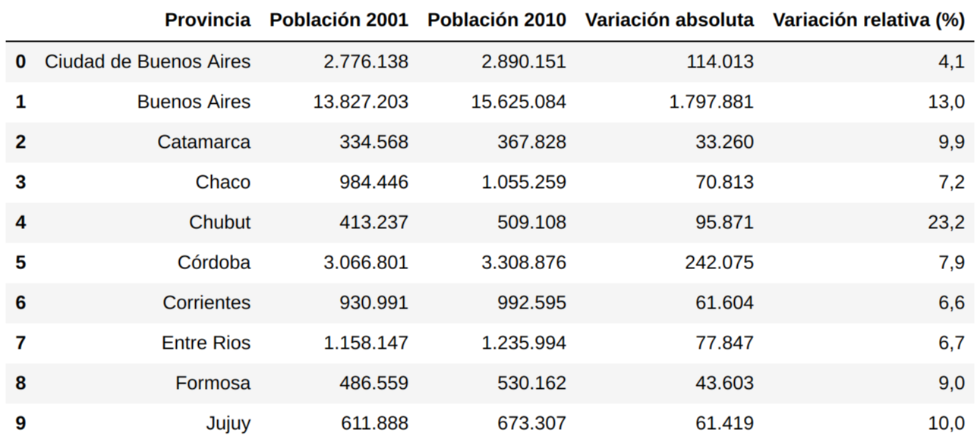
Estadística
Unión de :
Teoría de Probabilidades:
Azar. Hueso de astrágalo (taba), predecesor del dado
“Estadística” (o ciencia del Estado):
Recolección y uso de datos
de Lucas Aimaretto
Notes:
Babilónicos (datos de cosechas), Egipcios (censos), Asirios, Chinos, Griegos, Incas,
Para curiosos, ver: https://es.slideshare.net/VicValero/historia-de-la-estadistica-67559583

Slide 20
Utilidad de la Estadística:
Descripción de datos
Análisis de muestras
Contrastación de Hipótesis, toma de decisiones
Medición de relaciones
Inferencia
Predicción, etc...
Notes:
Utilidad de la estadística como herramienta hoy en día. Se utiliza en la industria, negocios, en desarrollo tecnológico, en investigaciones en diversas áreas del conocimiento (medicina, economía, desarrollo social, etc.), tanto en el ámbito público como en el privado.

Slide 21
Estadística
Ejemplo 1:
Se requiere un estudio antropométrico de los habitantes de la Argentina
Hay que identificar las partes básicas necesarias
Población: Los habitantes de Argentina (en mayo del 2020).
Medición de interés: Altura
como diría Einstein…
“La imaginación es mejor que el conocimiento pero el conocimiento le da poder a la imaginación”
Notes:
¿Qué herramientas tenemos o con qué herramientas podemos contar para abordar el problema? Veremos primero un poco de Teoría de Probabilidades

Slide 22
Teoría de Probabilidades
En los experimentos no aleatorios o deterministas se puede predecir con exactitud el resultado del experimento, es decir, las condiciones en las que se verifica un experimento determinan el resultado del mismo.
¿Siempre se puede conocer con exactitud todas las condiciones que lo determinan?
Ahí surgen los fenómenos aleatorios al rescate!
Notes:
Arrojar una moneda sería un experimento determinista si conociéramos todas las variables que determinan el resultado. Como la fuerza al arrojarlo, la distancia al lugar de caída, condiciones ambientales, etc. En muchos experimentos deterministas resulta más adecuado considerarlos como aleatorios.

Slide 23
Teoría de Probabilidades
Según la versión frecuentista:
La Teoría de Probabilidades estudia los llamados experimentos aleatorios.
Un experimento aleatorio tiene las siguientes características:
1- Se lo puede repetir bajo las mismas condiciones tantas veces como se desee.
2- No se puede predecir con exactitud el resultado de dicho experimento, pero se puede decir cuáles son los posibles resultados del mismo.
3- ...
Notes:
¿De qué hablamos cuando decimos que algo es probable?

Slide 24
Teoría de Probabilidades (versión frecuentista)
experimento aleatorio, características:
3- A medida que el experimento se repite, los resultados individuales parecen ocurrir en forma caprichosa. Pero si el experimento se repite un gran número de veces, y registramos la proporción de veces que ocurre un determinado resultado, veremos que esa proporción tiende a estabilizarse en un valor determinado a medida que aumenta el número de veces que se repite el experimento.
“No pretendamos que las cosas cambien si siempre hacemos lo mismo”
Albert Einstein
Notes:
Pensemos en arrojar una moneda muchas veces... ¿Cuál sería la proporción de veces que caería cara y cuál sería la proporción de veces que caería Cruz También, si consideramos arrojar un dado muchas veces, pensemos en la proporción de veces que caería uno, y la que caería dos y así hasta llegar a imaginarnos la proporción de veces que caería 6. En teorías matemáticas, si bien en este caso es muy intuitiva la idea, el infinito suele ser muy problemático para definir conceptos. Basado en esta idea frecuentista, y acorde a ella, surge una definición axiomática de estas teorías

Slide 25
Medida De Probabilidad
Versión axiomática (Kolmogorov, 1933), a partir de la frecuentista (von Mises, 1921):
P es una medida de Probabilidad en Ω (espacio de estados) si para cada subconj. A de Ω , P(A) es un número tal que:
0≤P(A)≤1
P(Ω)=1
P(AUB)=P(A)+P(B), para A y B disjuntos (o excluyente)
P(U_{i}A_{i}) = ∑_{i}P(A_{i}) para A₁, A₂,... disjuntos
Notes:
La teoría de la probabilidad refleja la noción de proporción por eso vale entre 0 y 1 (diferenciarla de porcentaje que iría entre 0 y 100, aunque son equivalentes)

Slide 26
Medida De Probabilidad
0≤P(A)≤1
P(Ω)=1
P(AUB)=P(A)+P(B), p/ disjuntos
A subconj. de Ω (A⊆ Ω),
A^{c}, el complemento, AUA^{c}=Ω disjunta/de conj. excluyentes
1=P(AUA^{c})= P(A)+P(A^{c}) ⟹ P(A^{c})=1-P(A)
si Ω={a₁,...,a_{k} } y P({a_{i}})=1/k ⟹ P(A)=#A/#Ω, proporción
Notes:
Ejemplo:
Tableta de chocolate :)
barritas de chocolate, chocolate blanco y negro
jugar a una, dos o tres cifras, en la quiniela,
ser zurdo
par e impar, en dados;

Slide 27
Medida de Probabilidad
P(A^{c})=1-P(A)
P(A)=1-P(A^{c})
si Ω={a₁,...,a_{k} } y P({a_{i}})=1/k ⟹ P(A)=#A/#Ω=#A/k, proporción
Ejemplo 2:
El experimento consiste en lanzar una moneda tres veces y observar la sucesión de caras y cecas.
Ejercicio en papel: calcular 1) Ω={a₁,...,a_{k} } y luego k=#Ω
2) P(A), probabilidad de que salgan dos o más caras, e identificar A
3) Probabilidad que salgan menos de dos caras

Slide 28
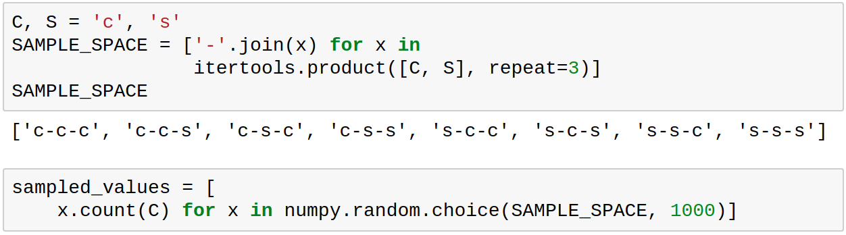
Medida De Probabilidad
Ejemplo 2:
Lanzar una moneda tres veces y observar la sucesión de caras y cecas
1) Ω=
A={ccc,ccs,csc,scc} #A=4
P(A)=4/8=0.5 , P(A^{C})=0.5

Slide 29
Medida De Probabilidad
La Tana Ferro: https://www.youtube.com/watch?v=4HXDQZbXoYc&feature=youtu.be
Ejemplo 3: ¿Cuál es la probabilidad de que entre “n” personas dos tengan el mismo signo?
Ejemplo 4: ¿Cuál es la probabilidad de que entre “n” personas dos hayan nacido el mismo día?
Notebook: 02_zodiaco.ipynb [Colab] [JupyterLab]

Slide 30
Probabilidad condicional e independencia
Cúal es la probabilidad de que una persona elegida al azar tenga ojos marrones? Y si elijo al azar pero sólo entre personas rubias?
Probabilidad condicional P(A|B)=P(A∩B)/P(B), si P(B)≠0
A y B se dicen independientes si P(A∩B)=P(A).P(B),
de manera equivalente si P(A|B)=P(A) con P(B)≠0
Notes:
Si Omega es finito y sus elementos son equiprobables, P(A) es la proporción de A en el total (Omega) y. P(A|B)=proporción de A en B

Slide 31
Probabilidad condicional e independencia
P(A|B)=P(A∩B)/P(B), si P(B)≠0
Ejercicio: considerando la base de datos generada
Estimar la probabilidad de A=ser mujer y la probabilidad condicional de ser mujer en el signo de Aries (B)
Son independientes Ay B?
P(A∩B)=P(A).P(B)?,
ó P(A|B)=P(A)?

Slide 32
Demo y ejercicios con Notebook
03_probabilidad.ipynb [Colab] [JupyterLab]

Slide 33
Pregunta del ejercicio:
Eran independientes o no?

Slide 34
Teorema del producto
Si P(A₁)≠0, P(A₂)≠0 y P(A₃)≠0, se cumple:
P ( A₁ ∩ A₂ ∩ A₃ ) = P ( A₁ ) P ( A₂ | A₁ ) P ( A₃ | A₁ ∩ A₂ )
Se lee como la probabilidad que pase A₁, A₂ y A₃ es igual a la probabilidad que ocurra A₁ por la probabilidad que ocurra A₂ dado que ocurrió A₁ por la probabilidad que ocurra A₃ dado que ocurrieron A₁ y A₂
Notes:
La cuenta de su demostración o verificación es sencilla, se reemplaza en el miembro derecho de la ecuación, usando la definición de probabilidad condicional, se cancelan varios factores y queda el lado izquierdo.

Slide 35
Teorema del producto
Ejemplo 6: Una clase tiene 12 niños y 4 niñas. Si se eligen tres estudiantes de la clase al azar, ¿cuál es la probabilidad de que sean todos niños?
Solución: si A_{i}: “el i-ésimo estudiante elegido es un niño”, con i = 1,2,3
P ( A₁ ∩ A₂ ∩ A₃ )
= P ( A₁ ) P ( A₂ | A₁ ) P ( A₃ | A₁ ∩ A₂ )
= (12/16) * (11/15)*(10/14)=...=11/28
Notes:
elección sin reposición

Slide 36
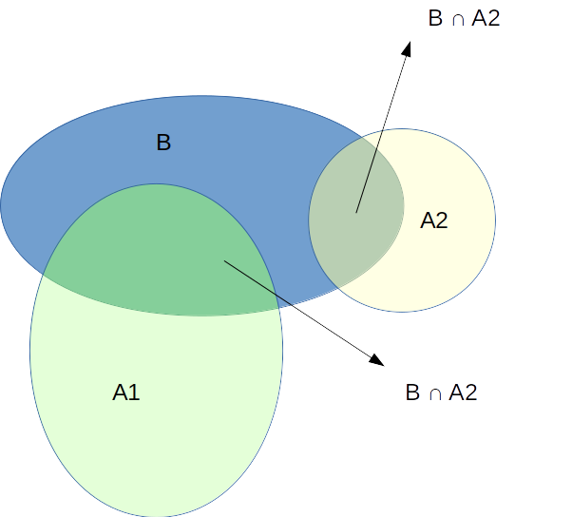
Teorema de la probabilidad total
Si P(A_{i})>0, con i=1..n y A₁ U A₂ U..U A_{n} =Ω disjunta , es decir una partición de Ω, luego:
P ( B ) = P ( B | A₁ ) P ( A₁ ) +
P ( B | A₂ ) P ( A₂ ) +
… + P ( B | A_{n} ) P ( A_{n} )
Notes:
P ( B∩A₁)=P ( B|A₁)P (A₁)

Slide 37
Teorema de la probabilidad total
El teorema responde a interrogantes como el siguiente:
Tres máquinas A, B, y C producen respectivamente 60%, 30% y 10% del número total de artículos de una fábrica. Los porcentajes de desperfectos de producción de estas máquinas son respectivamente 2%, 3% y 4%.
Se selecciona un artículo al azar
¿Cuál es la probabilidad de que sea defectuoso?
Notes:
notar que acá el problema es concreto (real) sin modelos matemáticos de teoría de probabilidad

Slide 38
Teorema de la probabilidad total
Solución: Sean los eventos:
A: “el artículo seleccionado fue producido por la máquina A”
B: “el artículo seleccionado fue producido por la máquina B”
C: “el artículo seleccionado fue producido por la máquina C”
D: “el artículo seleccionado es defectuoso”
Los datos que tenemos son los siguientes
P ( A ) = 0 . 6
P ( B ) = 0 . 3
P ( C ) = 0 . 1
P ( D|A ) = 0 . 02
P ( D|B ) = 0 . 03
P ( D|C ) = 0 . 04
Se pide hallar la P (D )
Notes:
llevamos la información a lenguaje matemático de teoría de probabilidad para poder usar la herramienta matemática. La medida de probabilidad adecuada para mi problema (que además cumple con los axiomas) cumple lo siguiente:

Slide 39
Teorema de la probabilidad total
¿Cuál es la probabilidad de que sea defectuoso?
P ( D ) = P ( D|A ) P ( A ) + P ( D|B ) P ( B ) + P ( D|C ) P ( C )
= 0 . 02 × 0 . 6 + 0 . 03 × 0 . 3 + 0 . 04 × 0 . 1 = 0.025
Notes:
Para recordar el Teo, ayuda recordar que: P ( D|A ) P ( A )=P ( D ∩ A )

Slide 40
Teorema de Bayes
Si P(A_{i})>0, con i=1..n y A₁ U A₂ U..U A_{n} =Ω disjunta , es decir una partición de Ω, luego:
P (A_{k}|B) = P (B|A_{k}) P(A_{k})/P(B), o bien
= P (B|A_{k}) P(A_{k}) / ∑_{i} P ( B | A_{i} ) P ( A_{i} )
Notes:
El nexo es la prob de la intersección P( A_{k} ∩ B) pues
P (A_{k}|B) =P( A_{k} ∩ B) /P(B) y P (B|A_{k})=P( A_{k} ∩ B)/ P(A_{k})
para la segunda ecuación se usa el teo de la prob total que dice:P(B)=∑_{i}P ( B | A_{i} ) P ( A_{i} )

Slide 41

Teorema de Bayes
A , B y C partición (unión disjunta) de Ω D subconj de Ω, todos con prob no nula
P(A∩ D)=P(A∩ D)
P(A|D).P(D)=P(D|A).P(A)
Bayes
y usando P (D) = P (D|A) P (A) + P (D|B) P (B) + P (D|C) P (C)
, Bayes
 | A
 | B
 | C

Slide 42
Teorema de Bayes, ejercicio
Calcular la probabilidad de que un producto defectuoso haya sido fabricado por la maquinaria A.

Slide 43
Teorema de Bayes, ejercicio
P ( A ) = 0 . 6
P ( B ) = 0 . 3
P ( C ) = 0 . 1
P ( D|A ) = 0 . 02
P ( D|B ) = 0 . 03
P ( D|C ) = 0 . 04
Calcular la probabilidad de que un producto defectuoso haya sido fabricado por la maquinaria A.
 | A
 | B
 | C
P(A∩ D)=P(A∩ D)
P(A|D).P(D)=P(D|A).P(A)
P(A|D)=P(D|A).P(A)/P(D), Bayes
P(A|D)=0.02 . 0.6/0.025=0,48‬‬ (notar que A y D no son independientes)
P (D) = P (D|A) P (A) + P (D|B) P (B) + P (D|C) P (C)= 0.025

Slide 44
Volviendo al Ejemplo 1:
Un estudio antropométrico de los habitantes de la Argentina
Identificamos partes básicas necesarias
Población (Ω): Los habitantes de la Argentina (en mayo del 2020).
Medición de interés: Altura
Herramienta más específica para abordar el problema?
Notes:
Una herramienta más específica dentro de la Teoría de Probabilidades: Variable aleatoria

Slide 45
Variable Aleatoria
Una variable aleatoria (v.a.) X es una función
X: Ω⇾R
Donde Ω es un conjunto (Espacio de estados) y R los números reales
Es decir, para cada ω en Ω , X(ω) es un número real.
Notación: se anota a una variable aleatoria con letras mayúsculas X, Y, Z, W,...

Slide 46
Variable Aleatoria
El espacio Ω original a veces es “tangible” o se puede “visualizar” y otras no. En general, en la aplicación de la Estadística queda subyacente. Resulta útil, tenerlo presente de vez en cuando. Volviendo al Ejemplo 1, una representación posible y adecuada sería:
Ω={ω / ω es una persona que habita en mayo 2020 en Arg} Población
X es la variable aleatoria Altura,
Y si ω =Valeria Rulloni, luego X(ω) es su altura. Es decir x=X(ω)=1,635 es un nro. real, sería una realización de la variable aleatoria Altura.
Notación: se utilizan las minúsculas para realizaciones o valores particulares posibles

Slide 47
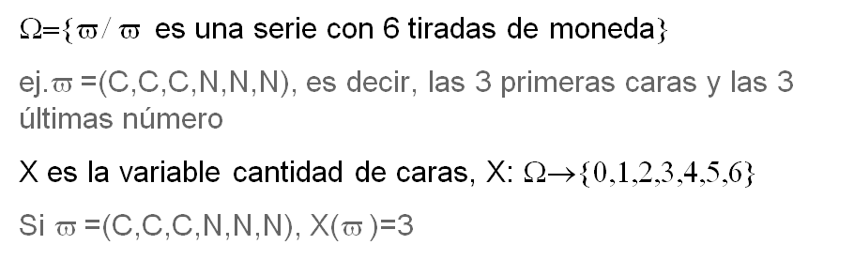
Variable Aleatoria
Ejemplo 6: (similar al ejemplo 2)

Slide 48
Variable Aleatoria
Ejemplo 7: Ω={ω / ω es coordenada geográfica}
ej. ω=30°50′39″S 64°28′34″O coord de la cima del Co. Uritorco
X es la altura al nivel del mar (en metros), X: Ω⇾R
Si ω = 30°50′39″S 64°28′34″O, x=X(ω )=1949 metros
Y v.a. índice de contaminación del 11/03/2020 , Y: Ω⇾{0,...,200}
Si ω‘ = 23°30′00″S 46°37′00″O, y=Y(ω‘)=83, https://aqicn.org/map/saopaulo/es/
ω‘ ←San Pablo
x=X(ω )=1949 m e y=Y(ω‘)=83 son realizaciones de las v. a. X e Y respectivamente

Slide 49
Variable Aleatoria
Hasta ahora hemos visto variables a valores reales (numéricas). Extendamos la noción para variable aleatoria categórica:
Es una función Z que toma un elemento de Ω y devuelve uno de {c₁,....,c_{k}}
Z: Ω⇾{c₁,....,c_{k}}, conjunto de categorías
volviendo al ejemplo 7 : Ω={ω / ω es coordenada geográfica} se define la v.a. categórica Z que sea el tipo de suelo, tenemos la realizaciones:
z₁=Z(ω)=’montaña’ y z₂=Z(ω’)=‘ciudad’
Notes:
Es usada para datos categóricos

Slide 50
Variable Aleatoria
¿Se les ocurren algunas variables aleatorias?
¿Cuál sería el Ω?
Notes:
Es usada para datos categóricos

Slide 51
Tipos de variables aleatorias
Las variables aleatorias pueden ser de distinto tipo.
Numéricas
Continuas
Discretas (un conjunto finito o infinito numerable de valores posibles)
Categóricas
Ordinales
Veremos a continuación cómo identificar el tipo de cada variable en el dataset.

Slide 52
Demo con Notebook
04_tipos.ipynb [Colab] [JupyterLab]

Slide 53
Seguimos con la Teoría

Slide 54
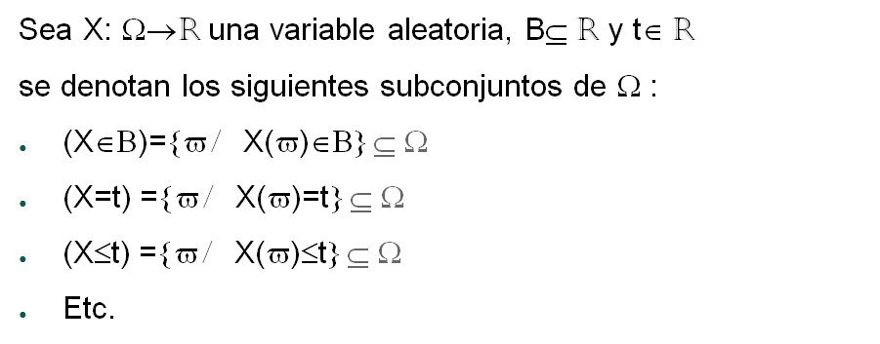
P(X≤t)=F(t)

Slide 55
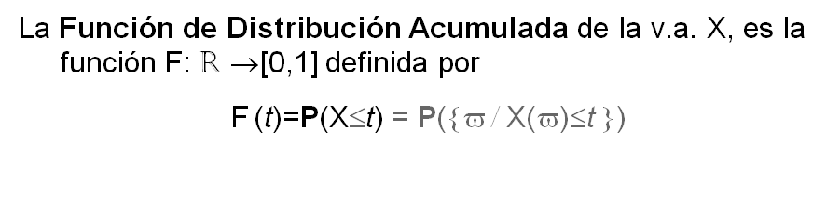
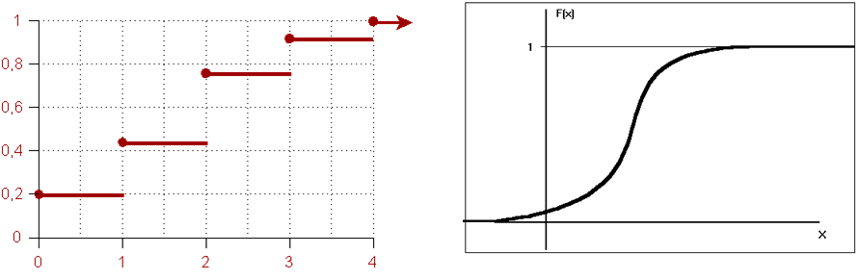
Función de Distribución Acumulada
X discreta X continua

Slide 56
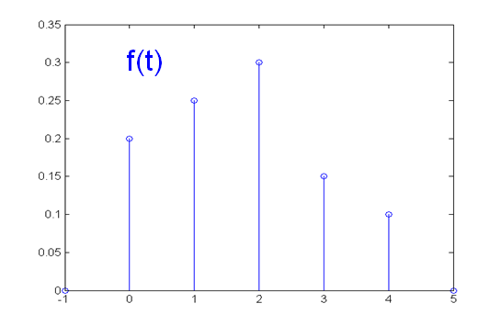
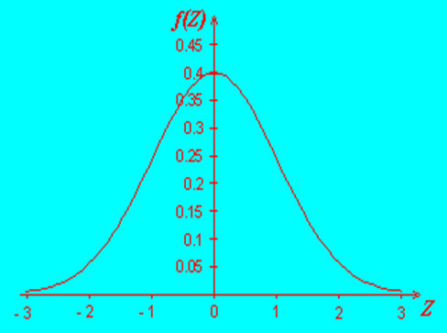
Función de densidad
FDA: F(t)=P(X≤t)
FDA: F(t)=P(X≤t)
X discreta
X continua
densidad:
f(t)=F’(t)
F(t)=∫^{t}f(x) dx
densidad discreta (probabilidad puntual)
f(t)=P(X=t)
Notes:
En el caso de X variable aleatoria discreta, la función de densidad discreta también es llamada probabilidad puntual. Otra notación usual: p(k) = P(X=k), con k en un conjunto finito o infinito numerable (contable). Si puede extender la noción de densidad discreta para variables del tipo categórica que sería la probabilidad de ser asignada a una clase o categoría, pero no está definida la función de distribución acumulada pues las clases no tienen orden.

Slide 57
Propiedades de función de densidad
f(t)≥0 para todo t
2) ∫f(t) dt = 1 para variables continuas y (entre -∞ y +∞)
2) ∑f(t)=1 para variables discretas (para todos los valores)
cualquier función que cumple con 1 y 2 es una función de densidad de alguna v. a.

Slide 58
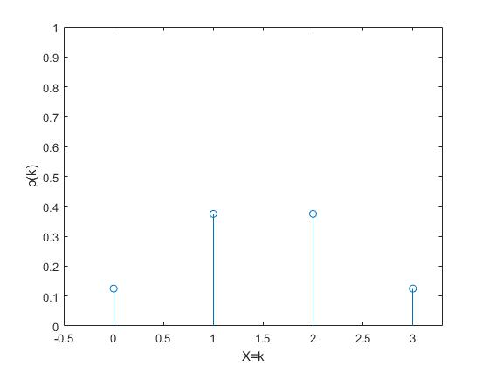
Variable Aleatoria (modelo)
X= cantidad de caras al lanzar una moneda tres veces. p(k)=P(X=k)?
Ω={ccc,ccs,csc,css,scc,scs,ssc,sss}, #Ω=8=2³
p(0)=P(X=0)=1/8
p(1)=P(X=1)=3/8
p(2)=P(X=2)=3/8
p(3)=P(X=3)=1/8
Notar que la suma da 1, ∑_{k}p(k)=1=∑_{k}P(X=k)
Notes:
Se quiere modelar la variable aleatoria cantidad de caras al lanzar una moneda 3 veces. ¿Cuál sería la densidad (discreta) de dicha variable aleatoria? ¿ Cuál sería la probabilidad de que, en la muestra, haya 0 caras? ¿Cuál sería la probabilidad de que haya una cara?, y así hasta 3. es decir, cuánto vale P(X=k) para k=0, ..,3.

Slide 59
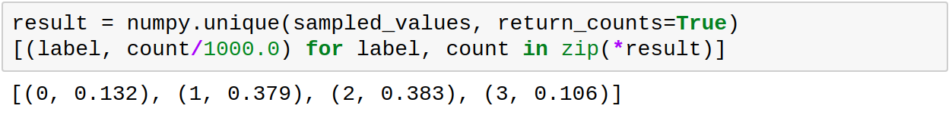
Experimento aleatorio (versión frecuentista)
X= cantidad de caras al lanzar una moneda tres veces.
Proporción de la muestra tal que X=k, compararlo con P(X=k):
Notes:
Se quiere estimar la densidad (discreta o probabilidad puntual) de dicha variable aleatoria? ¿Cuál sería la probabilidad de que, en la muestra, haya 0 caras, una, etc, hasta 3. es decir cuánto vale P(X=k) para k=0, ..,3. Repitiendo el experimento una cierta cantidad de veces, podemos estimar la probabilidad con la proporción.

Slide 60
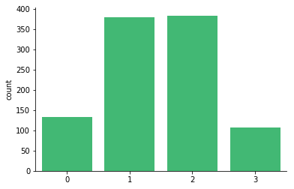
Variable Aleatoria
Proporción de la muestra tal que X=k, estima la probabilidad P(X=k), p/ k=0,1,2,3
caso especial de la distribución Binomial B(p,n)

Slide 61
Distribución binomial
Sea X la v. a. discreta que modela la cantidad de “éxitos” en una n-upla, donde p es la probabilidad de “éxito”
P(X=k)= n!/(n-k)! k! p^{k} (1-p)^{(n-k)}
p y n parámetros (con 0≤p≤1 y n número natural). k=0,1,...,n
Notación X∼B(n,p)
Notes:
Distribución binomial modela la probabilidad de la cantidad de éxitos o situación de interés. En una n-upla donde p es la probabilidad de éxito o que se de la situación de interés. El que salga cara puede ser considerado un éxito. También el “éxito” puede ser que en una selección, con reposición, la persona elegida tenga rulos. La situación de interés (o “exito” ) puede ser que la persona sea de Capricornio. En la bibliografía se considera el no “exito” como fracaso que sería el complemento. La probabilidad del fracaso, no éxito o complemento sería (1-p) , etc. p y n resultan parámetros de esta distribución y por eso podeos llamarla distribución paramétrica, define toda una familia de distribuciones binomiales parametrizadas por p y n.
Reiteramos que el ejemplo anterior (el de las 3 monedas) es un caso particular de Distribución Binomial, donde p=½ , probabilidad de salir cara y n=3

Slide 62
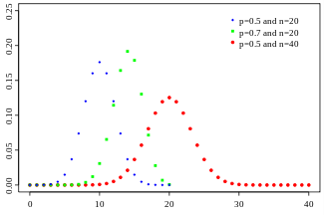
Distribución binomial
P(X=k)=
densidad
X∼B(n,p)
k
Notes:
Interpretar la diferencia y similitudes entre las densidades cuando cambia el valor p y queda fijo n; y la diferencia y similitudes entre las densidades para el mismo valor de p pero cuando cambia el n

Slide 63
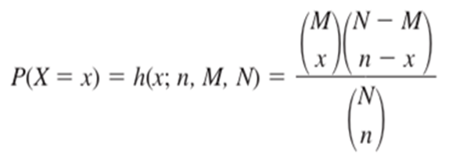
Distribución Hipergeométrica
X v.a. discreta que modela la cantidad de éxitos en una muestra sin reposición aleatoria de tamaño n extraída de una población compuesta de M éxitos y (N - M) fallas,
Función densidad:
con x tal que máx(0, n - N + M) ≤x ≤ mín(n, M).
Notes:
Donde n, M y N son parámetros (enteros positivos) de la distribución. Esta distribución puede utilizarse para resolver el problema de los 3 niños. Donde X es la cantidad de niños en una muestra de tamaño n=3, extraída de una población de compuesta de M=14 niños (éxito) y (N-M)=4 niñas. Ejercicio: Verificar que P(X=3)=11/28.

Slide 64
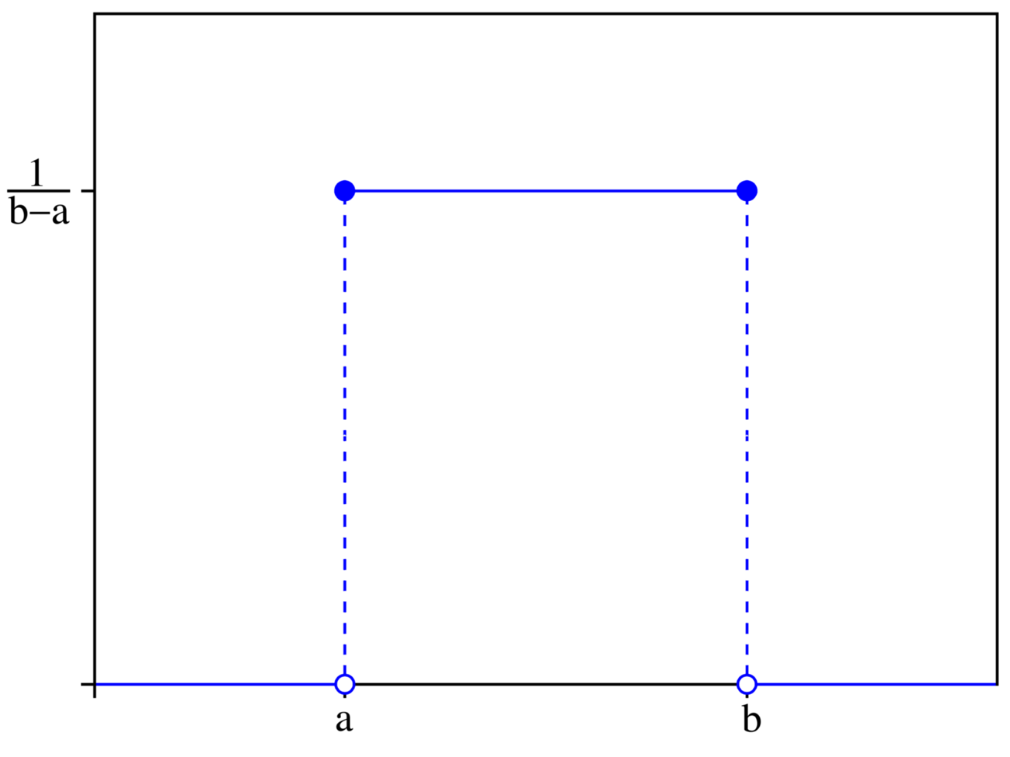
Distribución Uniforme
X v.a. tiene distribución uniforme si su función densidad es
f(t)=1/(b-a) si a ≤ t ≤ b, 0 c.c.
Notación X~U(a,b), a<b parámetros

Slide 65
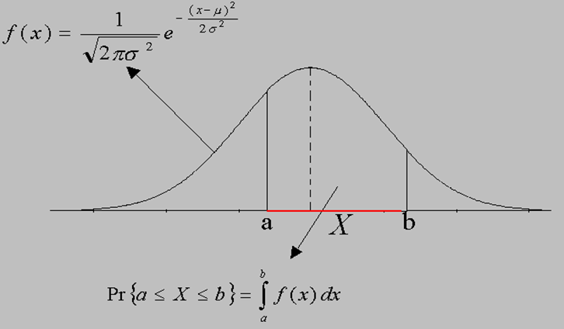
Distribución Normal o Gaussiana
X v.a. continua tiene distribución normal (Gaussiana) si su función de densidad es la siguiente:
Con μ∊R y σ² ∊(0,∞)
parámetros
Notación X~N(μ,σ²)
μ
Notes:
Modela la distribución de una variable numérica continua, con valores en toda la recta real más densa en el centro y menos densa hacia los extremos (infinitos). cumple las propiedades de cualquier función de densidad

Slide 66
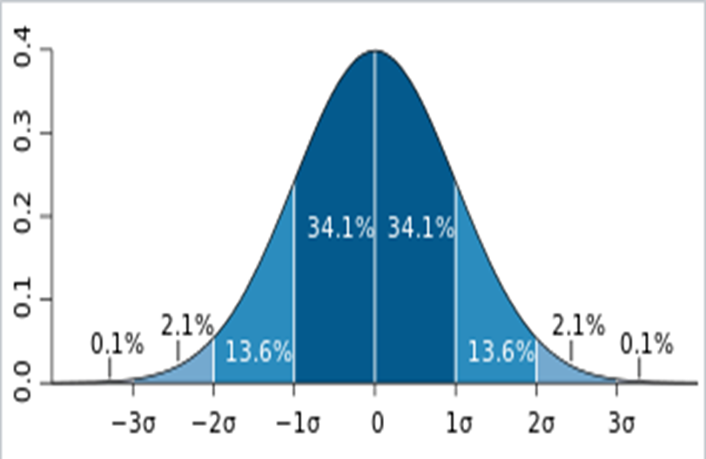
Distribución Normal o Gaussiana
X~N(0,σ²)
si además σ²=1
X~N(0,1), se dice
Normal Estándar
Notes:
Modela la distribución de una variable numérica continua, con valores en toda la recta real más densa en el centro y menos densa hacia los extremos (infinitos). cumple las propiedades de cualquier función de densidad

Slide 67
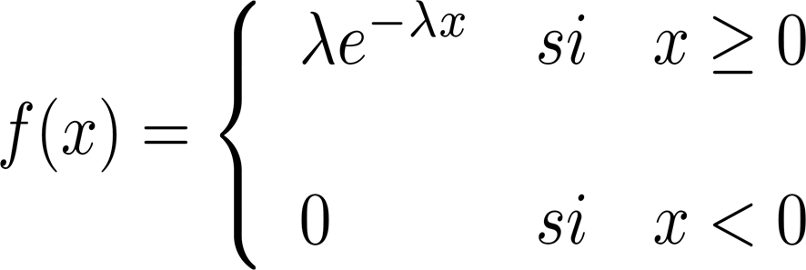
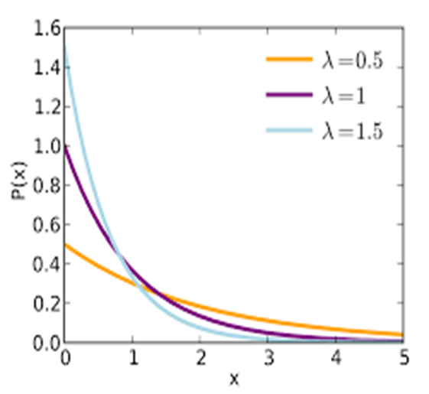
Distribución Exponencial (caso especial de Gamma)
X v.a. tiene distribución
exponencial si su densidad es:
Notación X~Exp(λ), λ>0 parámetro
suele utilizarse para modelar tiempo de espera

Slide 68
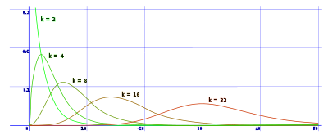
Distribución Chi Cuadrado (caso especial de Gamma)
Diremos la v.a. V tiene distribución Chi- cuadrado con k grados de libertad. Notación V~ 𝝌_{k}² si su función de densidad está dada por:

Slide 69
Algunas propiedades de v.a. y su distribución
Si X〜N(μ,σ²) y Z=(X-μ)/σ, entonces Z〜N(0,1)
Si Z〜N(0,1), entonces Z²〜𝝌₁² Chi cuadrado con 1 gl
Si X〜Exp(λ), entonces X〜𝚪(1,λ), dist. Gamma
Si V〜𝝌_{k}², entonces V〜𝚪(k/2,1/2) dist. Gamma

Slide 70

Población y muestra
Cuando recogemos los datos muchas veces es imposible relevar la característica de interés de todo el grupo entero (población) o universo, se examina una pequeña parte del grupo, llamada muestra.
Se denotan los n datos de una muestra: x₁,...x_{n} (observaciones de la v.a. X)

Slide 71
Demo con Notebook
05_distribuciones.ipynb [Colab] [JupyterLab]

Slide 72
Medidas estadísticas de una v.a. o de una densidad
X v.a. numérica con densidad f
Media o Esperanza de X (Medida de posición):
μ=E(X)= ∫t f(t) dt ó μ=E(X)=∑t f(t) ,promedio ponderado por la densidad (μ∈R)
Varianza (Medidas de dispersión):
σ² =Var(X)= E((X-μ)²)=∫(t-μ)² f(t) dt ó σ²=E((X-μ)²)=∑(t-μ)² f(t) (σ²∈R⁺)
En una va con densidad normal coinciden con los parámetros μy σ² respectivamente

Slide 73
Medidas a partir de datos↔️Medidas muestrales
Sean los n datos de una muestra: x₁,...x_{n} (observaciones de la v.a.)
Media muestral (promedio): x_{M}=∑_{i=1}^{n} x_{i} /n=
Varianza muestral : ∑_{i=1}^{n} (x_{i} -x_{M})²/n
Se ordena la muestra de menor a mayor: x₍₁₎,...x_{(n)} y se calcula:
Mínimo=x₍₁₎,Mediana=x_{(k)} Máximo=x_{(n)}
donde k=parte entera de (n+1)/2
Moda: el valor más repetido, para v.a. categóricas, se extiende fácilmente.

Slide 74
Otras Medidas
Dada una función de densidad f (de una v.a. X) se define:
Moda: x_{o} tal que f(x_{o})≥f(x), para todo x
Mediana: x_{e} tal que P(X≤x_{e})=P(X≥x_{e})
Desvío: σ =(σ²)^{½}=(Var(X))^{½}
Kurtosis: E((X-μ)⁴)/σ⁴
Sesgo/Asimetría: E(X-μ)³/σ³

Slide 75
¿preguntas?
la última oportunidad… ;)
Notes:
En esta clase vimos:
Introducción a la Teoría de probabilidades como herramienta para el manejo (análisis, etc.) de datos en Estadística
Por qué visualización es importante para el data science
Cómo las visualizaciones intervienen en el proceso de exploración de datos y de comunicación de información.
Repasamos cuáles son los tipos de gráfico que se pueden utilizar y qué tipo de información pueden representar con cada uno.
En las clases siguientes veremos :
Incorporación gradual de conceptos matemáticos (probabilísticos) y herramientas de la Estadística
Próxima: varias variables y medidas descriptivas

Slide 76
Proceso de análisis de datos: etapa 02
Paso 1
Obtención de datos
Paso 2
Identificación de variables
Paso 3
Análisis univariado
Paso 4
Análisis multivariado
Identificar las fuentes de datos disponibles
Conseguir los recursos computacionales para procesarlos
Limpiar los datos para obtener un conjunto consistente
Identificar qué variables están representadas en nuestros datos, de qué tipo son y qué valores toman.
Seleccionar un subconjunto de variables para realizar un análisis más profundo.
Identificar la distribución de probabilidad de cada una de las variables
Extraer estimadores a partir de la muestra.
Identificar valores atípicos (outliers)
Determinar si hay variables correlacionadas, y con qué tipo de correlación.
Interpretar posibles relaciones causales.
Notes:
Utilizando las herramientas de las estadísticas vistas hasta el momento, y agregando algunos conceptos más, vamos a realizar nuestro primer análisis. Esto corresponde a hacer un zoom dentro de la etapa 02 del ciclo que vimos anteriormente. Como es nuestro primer análisis, vamos a tener que indagar en aspectos muy básicos del dataset: qué variables tiene, qué valores pueden tomar esas variables, qué probabilidad tiene cada valor
Este en un posible proceso, pero cada analista desarrolla el suyo propio. Además de ello, el proceso se adapta a las necesidades del problema y del conjunto de datos. Por ejemplo, el dataset que vamos a utilizar es tan peque

